Slide 1
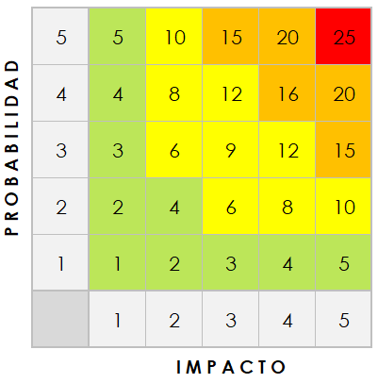
PLANTILLA DE REGISTRO DE RIESGOS Y OPORTUNIDADES CON CERTIFICACIÓN ISO
RIESGO N.º DE ID | DESCRIPCIÓN DEL RIESGO | PROCESO | ISO 27001 | DESCRIPCIÓN DEL IMPACTO | NIVEL DE IMPACTO | NIVEL DE PROBABILIDAD | NIVEL DE PRIORIDAD
 | Proporcione un breve resumen del riesgo. | ¿De qué proceso forma parte este riesgo? | ¿Con cuál de los 14 pasos de las Normas de Seguridad de la Información ISO 27001 se relaciona este riesgo de ciberseguridad? | ¿Qué ocurrirá si no se mitiga o se elimina el riesgo? | Calificar 1 (BAJO) a 5 (ALTO) | Calificar 1 (BAJO) a 5 (ALTO) | (IMPACTO X PROBABILIDAD) Diríjase primero a la más alta.
1.1 |  |  |  |  | 5 | 2 | 10
¿RIESGO ELIMINADO? | ¿EXISTEN CONTROLES? | ESTRATEGIA DE MITIGACIÓN O CONTROL | OPORTUNIDADES | PROPIETARIO
¿El siguiente paso del proceso puede eliminar el riesgo? SÍ o NO | Si el riesgo se eliminará o se mitigará mediante los procesos existentes, enumérelos aquí. | Qué se puede hacer para reducir o eliminar el impacto o la probabilidad? | ¿Qué oportunidades tenemos para reducir o eliminar el impacto o la probabilidad? | ¿Quién es el responsable?

Slide 2
REGISTRO DE RIESGOS Y OPORTUNIDADES CON CERTIFICACIÓN ISO
Duplique esta diapositiva para crear listados individuales para cada ID de riesgo en el registro.
RIESGO N.º DE ID | DESCRIPCIÓN DEL RIESGO | PROCESO | ISO 27001 | DESCRIPCIÓN DEL IMPACTO | NIVEL DE IMPACTO | NIVEL DE PROBABILIDAD | NIVEL DE PRIORIDAD
 | Proporcione un breve resumen del riesgo. | ¿De qué proceso forma parte este riesgo? | ¿Con cuál de los 14 pasos de las Normas de Seguridad de la Información ISO 27001 se relaciona este riesgo de ciberseguridad? | ¿Qué ocurrirá si no se mitiga o se elimina el riesgo? | Calificar 1 (BAJO) a 5 (ALTO) | Calificar 1 (BAJO) a 5 (ALTO) | (IMPACTO X PROBABILIDAD) Diríjase primero a la más alta.
¿RIESGO ELIMINADO? | ¿EXISTEN CONTROLES? | ESTRATEGIA DE MITIGACIÓN O CONTROL | OPORTUNIDADES | PROPIETARIO
¿El siguiente paso del proceso puede eliminar el riesgo? SÍ o NO | Si el riesgo se eliminará o se mitigará mediante los procesos existentes, enúmerelos aquí. | Qué se puede hacer para reducir o eliminar el impacto o la probabilidad? | ¿Qué oportunidades tenemos para reducir o eliminar el impacto o la probabilidad? | ¿Quién es el responsable?

Slide 3
DESCARGO DE RESPONSABILIDAD Todos los artículos, las plantillas o la información que proporcione Smartsheet en el sitio web son solo de referencia. Si bien nos esforzamos por mantener la información actualizada y correcta, no hacemos declaraciones ni garantías de ningún tipo, explícitas o implícitas, sobre la integridad, precisión, confiabilidad, idoneidad o disponibilidad con respecto al sitio web o la información, los artículos, las plantillas o los gráficos relacionados que figuran en el sitio web. Por lo tanto, la confianza que usted deposite en dicha información es estrictamente bajo su propio riesgo.

